Slide 1
Conceptos básicos scrum
pablo perez

Slide 2


AGENDA
Introducción
Metodologías agiles
Conceptos scrum
Roles
Reuniones
artefactos

Slide 3

INTRO
Las metodologías ágiles son un enfoque flexible e iterativo para la gestión de proyectos que enfatiza la colaboración, la adaptabilidad y la mejora continua. Se desarrollaron inicialmente para el desarrollo de software, pero se han aplicado a diversas industrias. Las metodologías ágiles, como Scrum y Kanban, dividen el trabajo en ciclos cortos llamados sprints, lo que permite a los equipos adaptarse rápidamente a los cambios y mejorar la satisfacción del cliente.

Slide 4
Scrum es un proceso en el que se aplican de manera regular un conjunto de buenas prácticas para trabajar colaborativamente, en equipo y obtener el mejor resultado posible de proyectos, caracterizado por:
Adoptar una estrategia de desarrollo incremental, en lugar de la planificación y ejecución completa del producto.
Basar la calidad del resultado más en el conocimiento tácito de las personas en equipos auto organizados, que en la calidad de los procesos empleados.
Solapar las diferentes fases del desarrollo, en lugar de realizar una tras otra en un ciclo secuencial o en cascada.

Slide 5
1.El desarrollo incremental de los requisitos del proyecto en bloques temporales cortos y fijos. 2.Se da prioridad a lo que tiene más valor para el cliente. 3.El equipo se sincroniza diariamente y se realizan las adaptaciones necesarias. 4.Tras cada iteración (un mes o menos entre cada una) se muestra al cliente el resultado real obtenido, para que este tome las decisiones necesarias en relación con lo observado. 5.Se le da la autoridad necesaria al equipo para poder cumplir los requisitos. 6.Fijar tiempos máximos para lograr objetivos. 7.Equipos pequeños (de 3 a 9 personas cada uno).
La metodología se basa en:

Slide 6
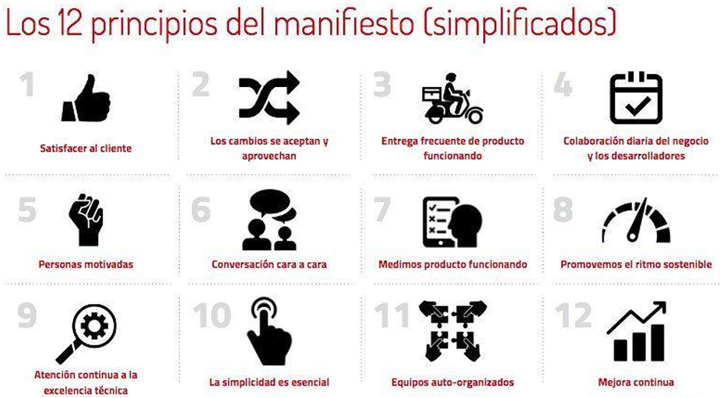

Slide 7
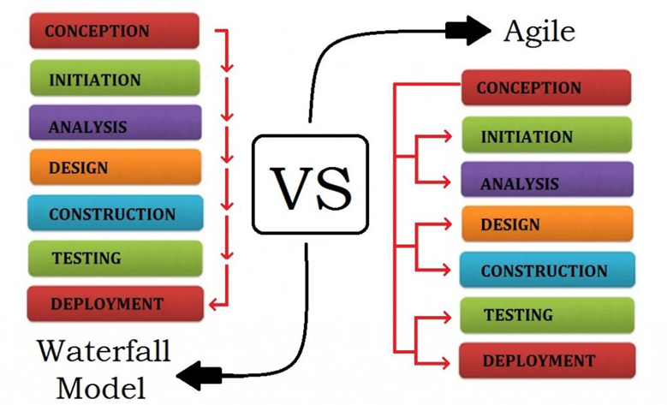

Slide 8




Fases del scrum
Inicio
Planificación y estimación
Implementación
Revisión y retrospectiva

Slide 9
INicio
La primera fase se encarga de estudiar y analizar el proyecto identificando las necesidades básicas del sprint.
En el contexto de las metodologías ágiles, un sprint es un mini-proyecto con una duración no mayor a un mes que se interconecta con otros mini-proyectos para dirigirnos a los objetivos generales y específicos del proyecto general.
¿Qué quiero?
¿Cómo lo quiero?
¿Cuándo lo quiero?

Slide 10
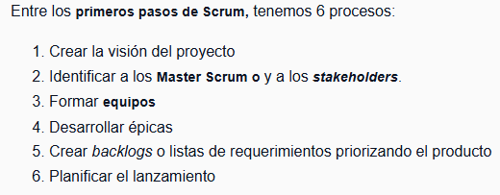

Slide 11
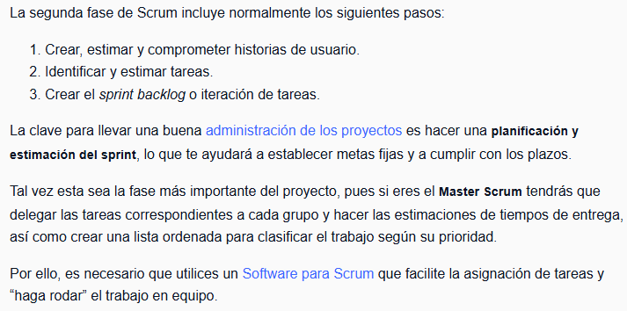
Planificación y estimación

Slide 12

Implementación
En la implementación se cumple con los siguientes procesos:
Crear entregables.
Realizar daily stand-up.
Refinanciamiento del backlog priorizado del producto.
En la fase de implementación o desarrollo no deberían hacerse cambios innecesarios de última hora (se supone que para evitarlo existe una fase de planificación).
Eso sí: discútelo primero con el grupo y los stakeholders, para que no haya confusiones o malos entendidos.

Slide 13
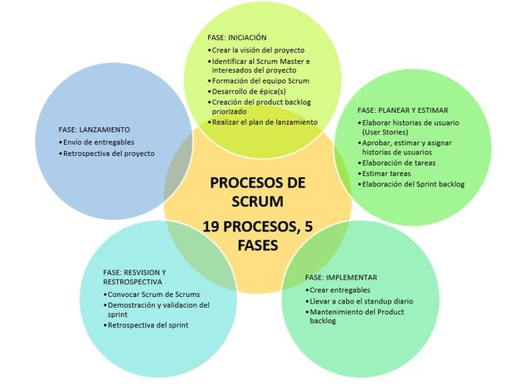

Slide 14
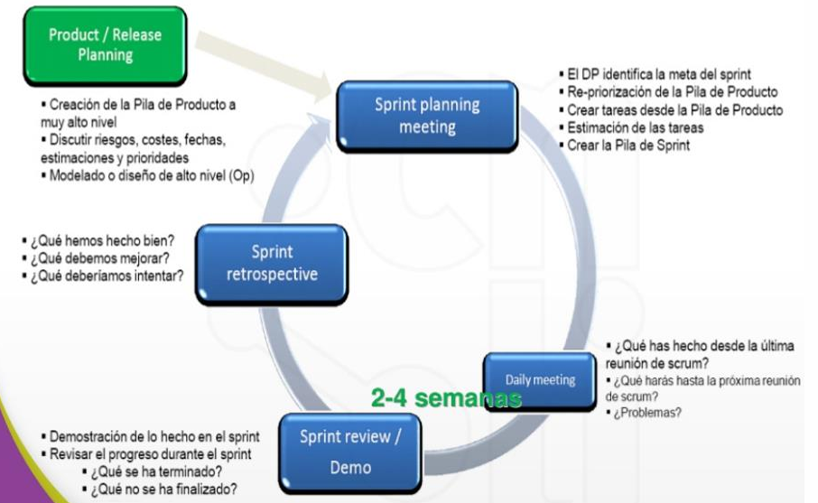
Reuniones scrum

Slide 15
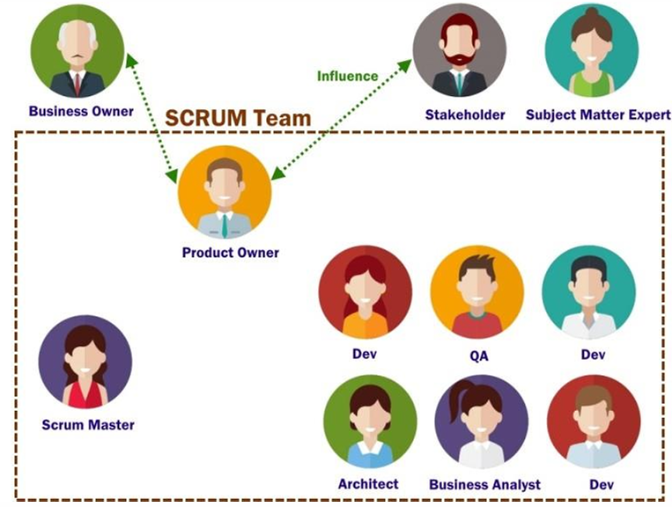
Roles scrum

